Slide 1
Национальные праздники и игры народов России средней полосы
Выполнил
Учитель физической культуры
АНО СОШ «Виктории 2000»
Дьяконов Максим Сергеевич

Slide 2
Игры народов России средней полосы на праздники
Игры на Святки
Игры на Масленицу
Игры на Пасху
Игры на Красную Горку
Игры на праздник Ивана - Купалы

Slide 3
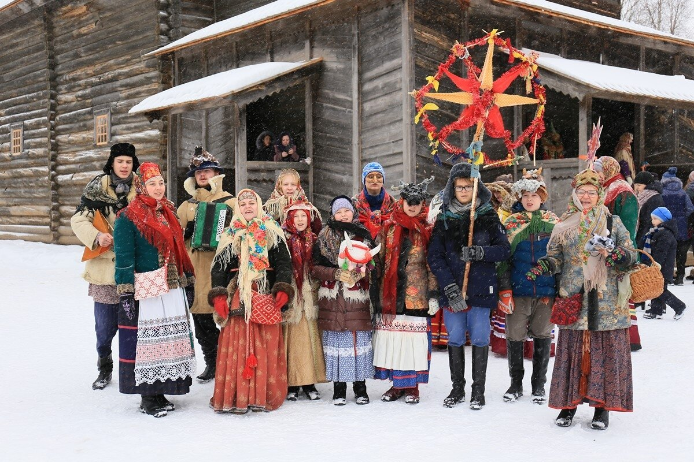
Игры на Святки
Игра «Ведьмина метёлка»
Игра - "Баба Яга"
"Два Мороза"
Игра «Бубен»
Игра «Ручеёк»

Slide 4
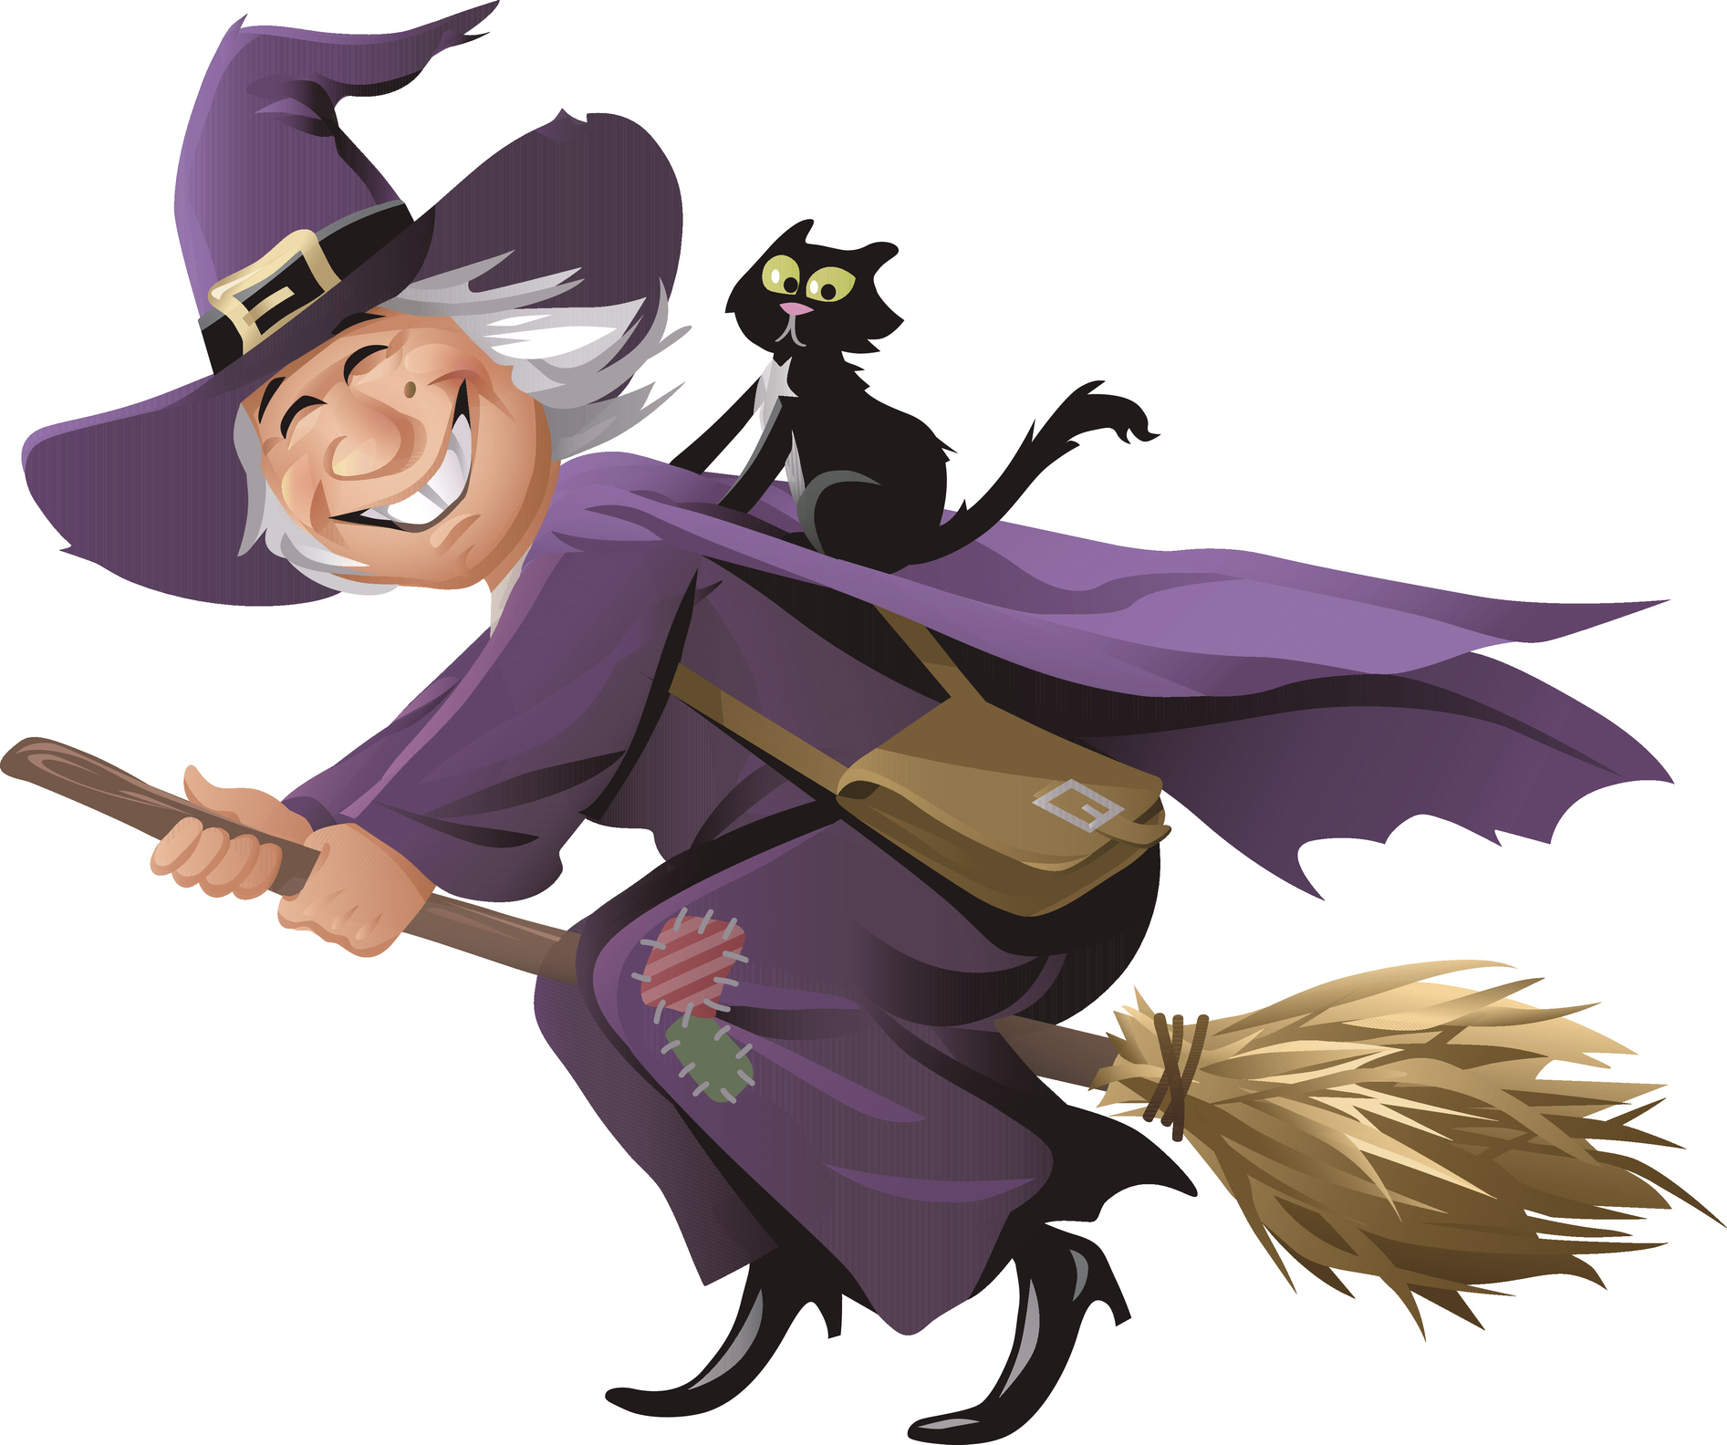
1.Ведьмина метёлка
Дети встают в хоровод, танцуют, пока играет музыка, кого после окончания музыки Баба - яга задела своей метлой, тот входит в круг, игра продолжается 3 раза, когда соберется шестеро детей, под новую музыку они танцуют

Slide 5
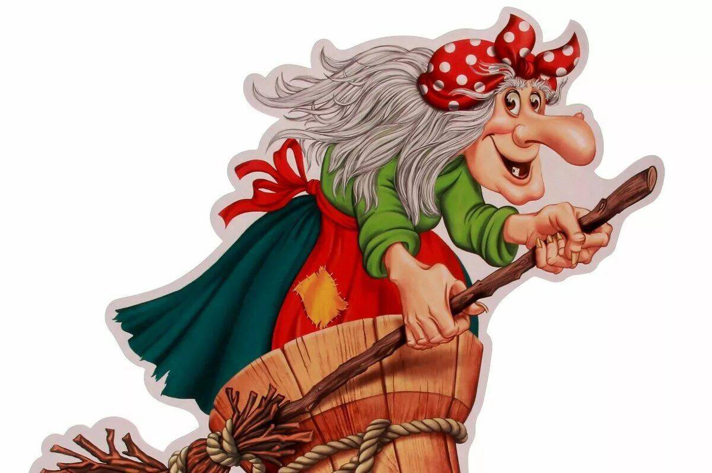
2. Баба - Яга
Водящий - Баба Яга – находится с завязанными глазами в центре начерченного круга. Играющие ходят по кругу, не заходя в него. Один из играющих произносит: В тёмном лесу Избушка стоит задом-наперед. В той избушке есть старушка, Яга живёт. У неё глаза большие, Дыбом волосы стоят. Ух, и страшная какая, Наша Бабушка Яга! На последнем слове, играющие входят в круг, и прикасаются к Бабе Яге. Она старается кого-нибудь поймать. Пойманный становится Бабой Ягой.

Slide 6
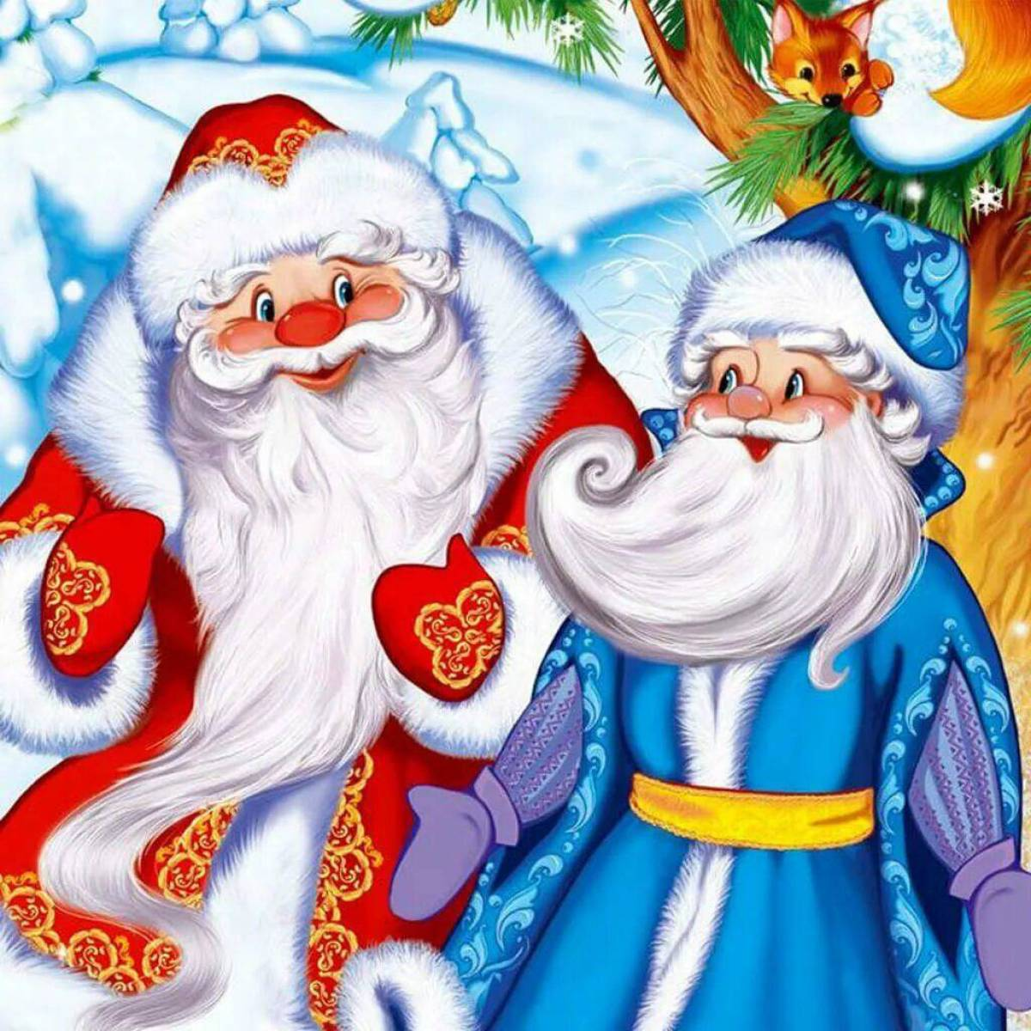
3. Два Мороза
На противоположных сторонах площадки отмечают линиями два "дома". Играющие располагаются в одном "доме". Выбираются два "мороза": Синий нос и Красный нос. По сигналу "морозы" говорят:
Мы два брата молодые, Два Мороза удалые,
Я – Мороз Красный нос,
Я - Мороз Синий нос.
Кто из Вас решится В путь дороженьку пуститься?
Все играющие хором отвечают:
Не боимся мы угроз,
И не страшен нам мороз.
После слова "мороз" все играющие перебегают в "дом" на противоположной стороне площадки, а "морозы" стараются их "заморозить", коснувшись кого-нибудь рукой.

Slide 7
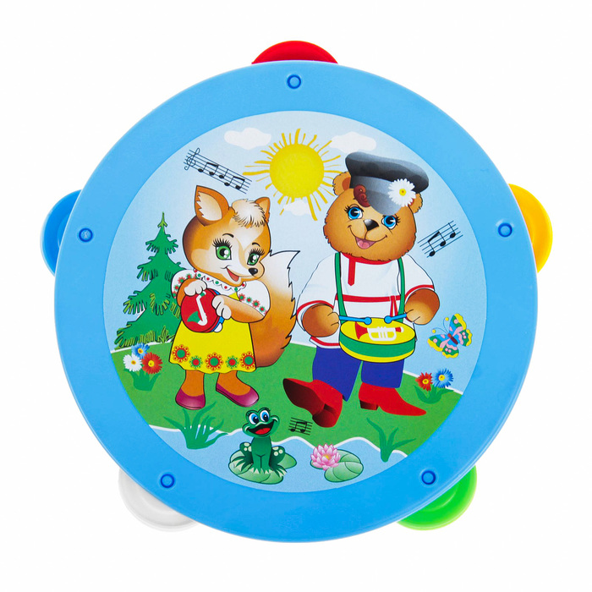
4. Бубен
Дети стоят в кругу и под музыку передают бубен друг другу. Когда музыка замолкает, тот, у кого бубен идёт в центр круга и пляшет.

Slide 8
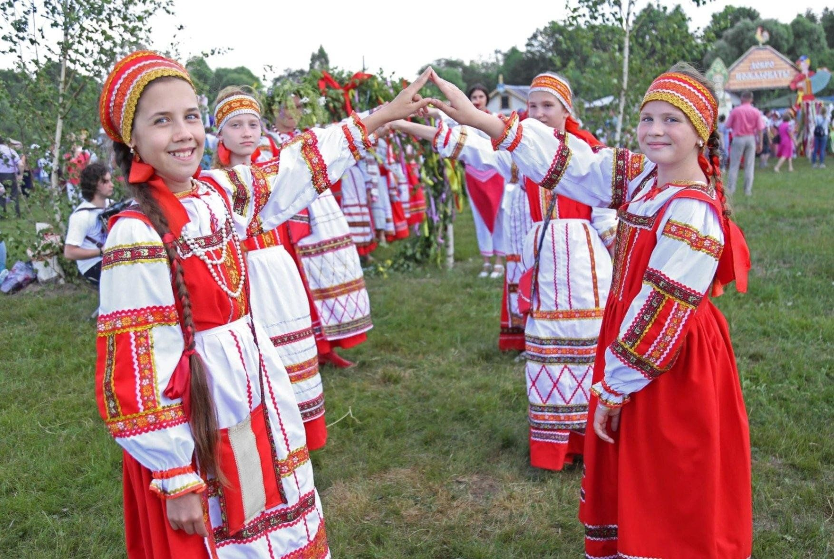
5. Ручеек
Дети становятся парами друг за другом, подняв вверх соединённые руки. Каждая пара должна пройти под этим «мостиком», постепенно выстраиваясь впереди другой пары.

Slide 9
Игры на Масленицу
Горелки
У медведя во бору
Красочки
Жмурки
Аленушка и Иванушка
Казаки – Разбойники
Кошки – мышки
Тише едешь
Заря

Slide 10
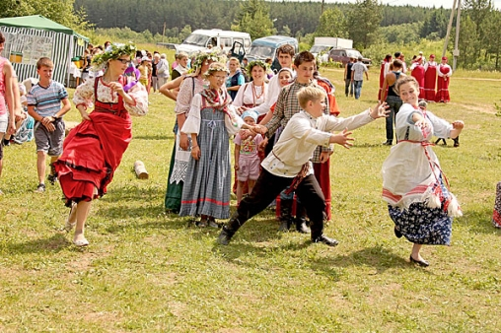
Горелки
Игра проводится на открытом месте: на лужайке, поляне, широкой улице перед домом, просторном дворе. Игроки становятся парами друг за другом. На расстоянии двух шагов спиной к игрокам, впереди всех, располагается водящий «горельщик» или «горелка». Игроки нараспев говорят слова:
Гори, гори ясно,
Чтобы не погасло.
Стой подоле,
Гляди на поле,
Едут там трубачи
Да едят калачи.
Погляди на небо:
Звёзды горят,
Журавли кричат:
— Гу, гу, убегу.
Раз, два, не воронь,
А беги, как огонь!
Как только слова завершаются, последняя пара игроков обегает колонну с двух сторон. Водящий, не имея права оборачиваться, пытается осалить любого из бегущих. В том случае, если игрокам последней пары удалось взять друг друга за руки до того, как их осалили, они становятся впереди первой пары, «горельщик» продолжает водить. Но если водящий осалит любого бегущего из пары ранее, чем они возьмутся за руки, тогда право водить переходит к осаленному игроку. А «горельщик» встаёт впереди колонны вместе с игроком, лишившимся пары.

Slide 11
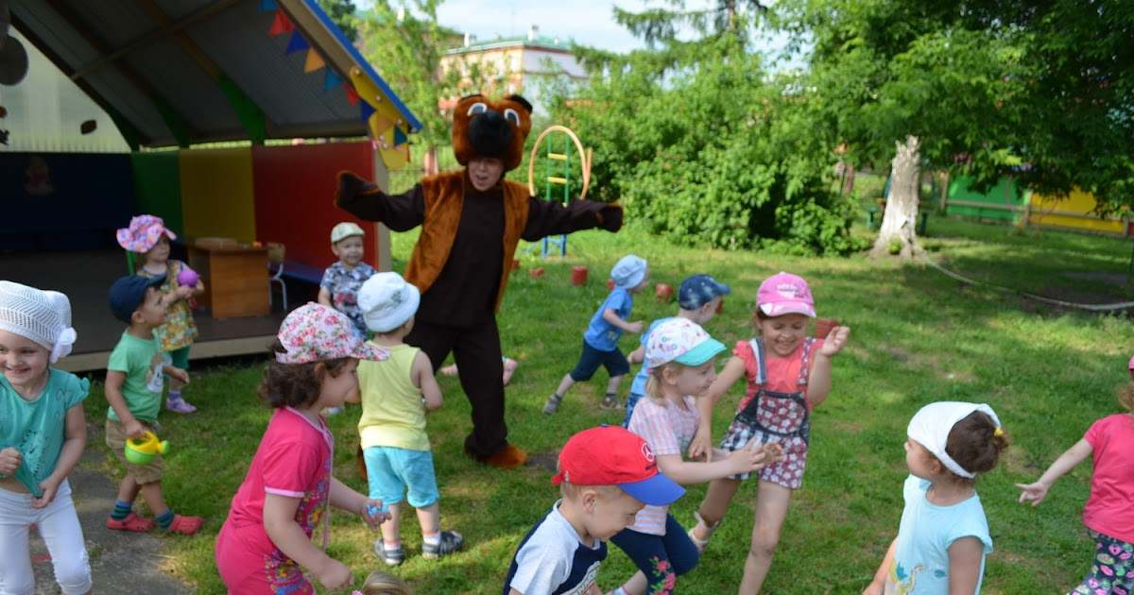
2. У медведя во бору
В начале игры выбирается «медведь», который идет «спать» подальше — в другой конец площадки. Игроки произносят слова:
У медведя во бору
Грибы-ягоды беру.
А медведь-то спит
И на нас не глядит.
На первые четыре строчки играющие приближаются к медведю, ритмично ступая и имитируя движения по тексту: наклоняются, как будто собирают грибы, и «кладут» их в воображаемый кузовок. Игроки приближаются к медведю и произносят слова:
Мы медведя приласкали,
Мы его пощекотали.
Зарычал медведь — беда!
Разбегайся кто куда!
Игроки, в соответствии со словами, медведя гладят, щекотят, а когда он просыпается — разбегаются. Медведь их догоняет. Тот, кого поймал медведь, становится новым «медведем».

Slide 12

3.Красочки
Монах приходит в магазин красок и обращается к продавцу:
- Я монах в синих штанах, пришел за краской.
- За какой?
Монах называет цвет краски (например, голубой). Если такой краски нет, то продавец отвечает:
- Нет такой! Скачи по голубой дорожке, на одной ножке, найдешь сапожки, поноси, да назад принеси!
Задания для монаха могут быть разные: проскакать на одной ножке, пройти уточкой, вприсядку или как-то по другому.
Если названная краска в магазине присутствует, то продавец отвечает монаху:
- Есть такая!
- Сколько стоит?
- Пять рублей (Монах громко хлопает по ладони продавца пять раз).
При последнем хлопке названная "краска" вскакивает со своего места и бежит вокруг беседки или шеренги остальных детей. Монах пытается ее догнать. Если он догоняет краску, то сам становится краской, а пойманный участник-краска становится покупателем-монахом и игра продолжается.
Если же монах не смог поймать краску, то игра начинается сначала.

Slide 13
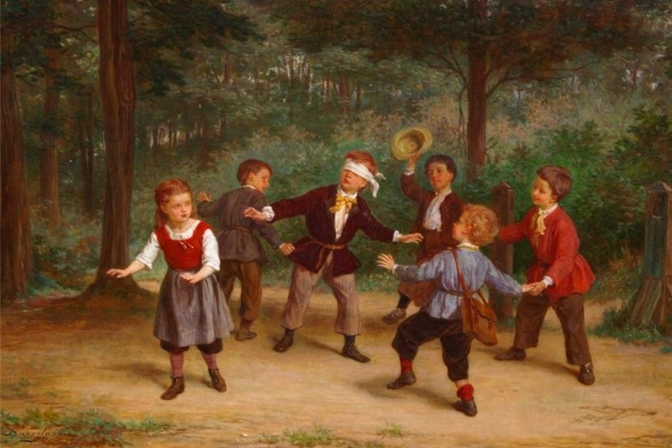
4. Жмурки
До начала игры с помощью считалки выбирают водящего. Потом шарфом или плотным платком ему завязывают глаза, чтобы он не мог ничего видеть перед собой. Ловца ставят в центр круга и несколько раз раскручивают на месте, приговаривая игровую припевку. Например, такую:
Кот, кот, что ты пьешь?
Пиво, квас!
Лови мышек, а не нас!
После этого участники разбегаются в разные стороны. Водящий вслепую пытается найти любого из игроков. Ребята могут «подсказывать» нужное направление – хлопать в ладоши, покашливать. Если игра проводится в помещении, где стоит мебель, товарищи обязаны предупреждать водящего об острых углах и других препятствиях.
В облегченном варианте Жмурок ловящему достаточно дотронуться до любого из игроков. Тот, кого осалили, становится новым водящим.

Slide 14
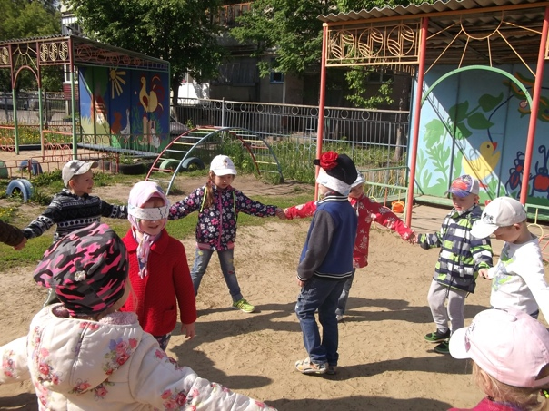
5. Аленушка и Иванушка
Выбирают Алёнушку и Иванушку. Иванушке завязывают глаза. Остальные дети встают в круг. Иванушка должен спрашивать:где ты, Алёнушка. А Алёнушка должна отвечать "Я здесь, Иванушка". Алёнушка не спешит к встрече с Иванушкой и убегает от него.
Игра заканчивается тогда, когда Иванушка найдёт Алёнушку. Потом выбирают новых Алёнушку и Иванушку. И игра идёт заново

Slide 15
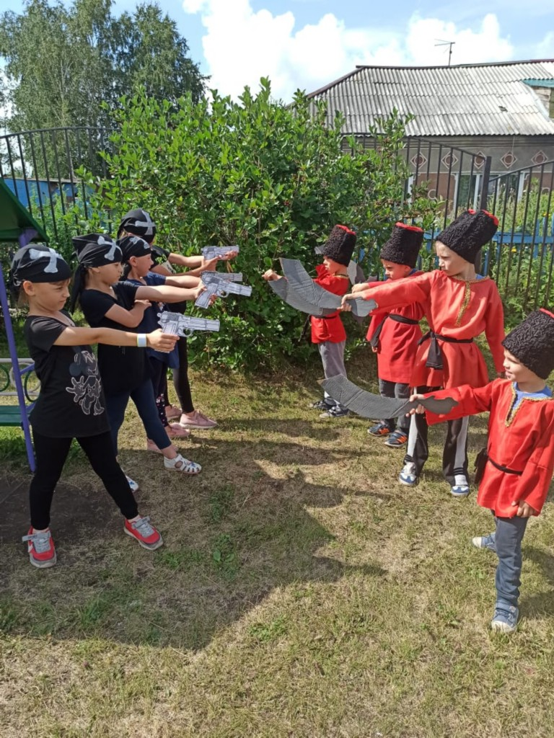
6. Казаки - Разбойники
Команды заранее договариваются, на какой территории проходит игра, и не выбегают за ее пределы.
Указатели пути – стрелочки рисуют примерно каждые 20-30 метров и обязательно на каждом повороте и перекресте. При этом на развилке дорог разрешается указывать несколько направлений, чтобы запутать «Казаков» и повести их по ложному следу.
«Разбойники» могут выбирать себе разные укрытия и делиться на несколько групп, тогда найти их будет еще сложнее. Если «казак» нашел и поймал – осалил – кого-то из чужого лагеря, то пленник вместе с ним идет в «темницу». По пути в заточение «разбойника» могут освободить друзья, осалив (поймав и дотронувшись до него) «казака». Таким же образом можно выручить пойманного бандита из плена.
В «темнице» у соперников начинают выпытывать пароль «разбойников». О способах пытки лучше также договориться «на берегу» – она не должна быть обидной, унизительной и тем более причинять боль. Чаще всего «мучают» щекоткой!
«Казаки» одерживают верх, когда в «темнице» окажутся все «разбойники» или когда им станет известно секретное слово-пароль. Затем команды могут поменяться ролями.

Slide 16
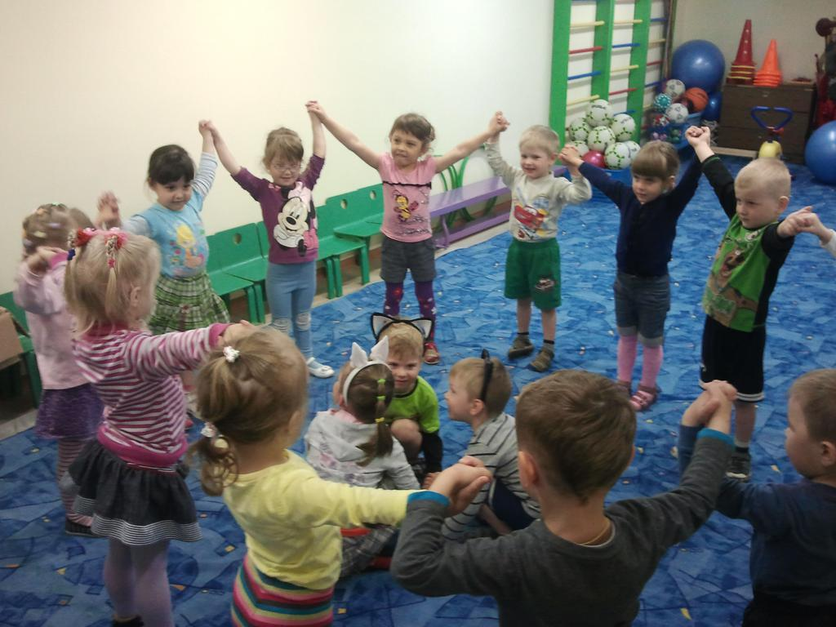
7. Кошки и мышки
Выбираются водящие: 1 мышка и 2 кошки. Остальные дети берут друг друга за руки и образуют незамкнутый круг, в одном месте которого два по соседству находящихся участника опускают по одной из своих рук, образуя таким образом род открытых «ворот», при чем кошкам разрешается проникновение в круг исключительно через эти «ворота», мышке же, кроме того, еще через все прочие промежутки, образуемые между детьми. Задача кошек - поймать мышек. Как только это произойдет, выбираются новые водящие.

Slide 17
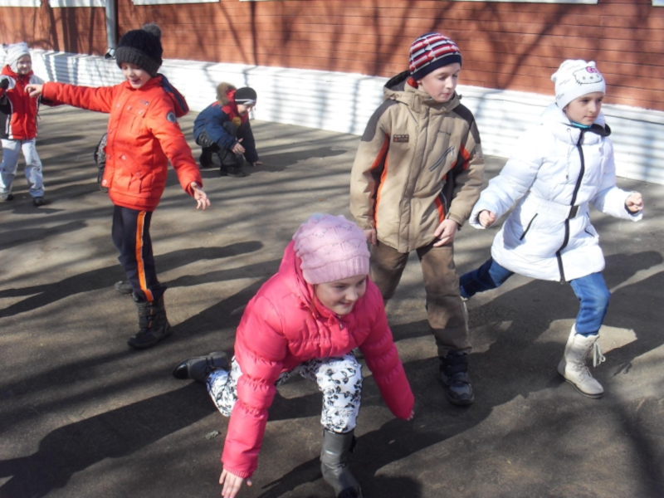
8. Игра Тише едешь
В игре может участвовать любое количество игроков. Сначала выбирается водящий. Он становится лицом к стенке или просто спиной к остальным игрокам, которые располагаются в 10-15 шагах за ним. Водящий произносит фразу «Тише едешь – дальше будешь» и быстро оборачивается, внимательно оглядывая игроков. Игроки могут двигаться, только пока водящий произносит фразу. Когда он поворачивается, все должны быть полностью неподвижными. Если игрок хоть немного пошевелится или даже просто улыбнется, то он выбывает из игры. Побеждает тот, кто сможет вплотную приблизиться к водящему и коснется его рукой, когда он отвернется.

Slide 18
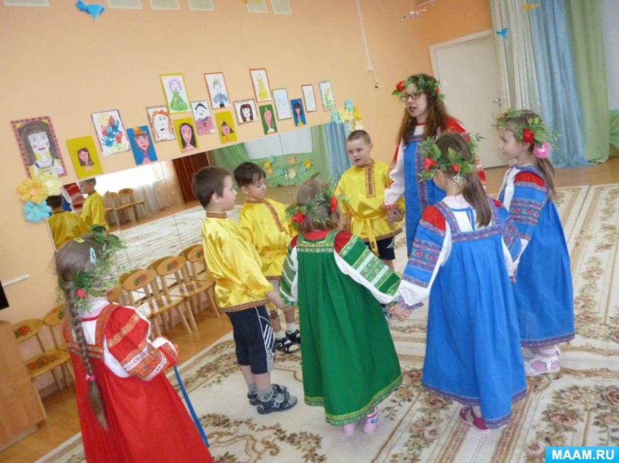
9. Заря
Дети стоят в кругу. Водящего выбирают считалкой. Ребенок-водящий, в руках у него голубая лента, проходит внутри круга около детей, машет ленточкой и все вместе проговаривают слова:
Заря-заряница,
Красная девица,
По полю ходила,
Ключи обронила.
Ключи золотые,
Ленты голубые,.
На слова «ленты голубые» водящий останавливается и протягивает руку с лентой вперед так, чтобы лента оказалась между двумя детьми. Дети произносят слова: «Раз-два –не воронь. А беги как огонь!» Эти дети бегут за кругом в разных направлениях. Кто быстрей добежит до водящего, тот становится «зарёй».

Slide 19
Игры на Пасху
Катание яиц
Не сопи, а носом яйцо кати!
Птицы в клетке

Slide 20
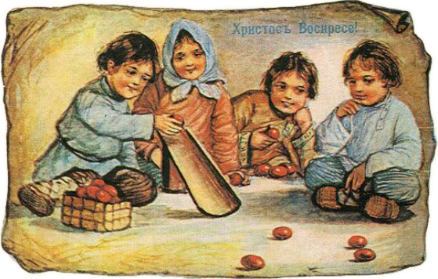
Катание яиц
Любимая игра на Пасху – катание яиц. Игры начинаются в первый день Пасхи и дляться всю Светлую неделю. Одна игра могла длиться несколько часов. Специально для игры изготавливают деревянные копии крашеных яиц. Яйцо скатывают по дощечке или рушнику с некрутой горки. Внизу все участники кладут свои яйца полукругом. Цель – сбить одно из этих яиц. Если сбиваешь, то берешь сбитое яйцо и продолжаешь игру, если нет – то уступаешь место другому и кладешь своё яйцо внизу.

Slide 21
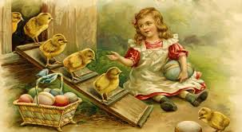
2. Не сопи, а носом яйцо кати!
Яйцо кладется на край коврика. Игроки становятся на коленки перед крашенкой и по команде, начинают носом катить яйцо по коврику. У кого это получится быстрее, тот и забирает крашенку соперника.

Slide 22
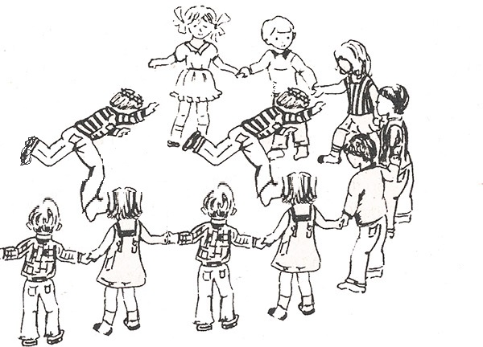
3. Птицы в клетке
Дети делятся на две команды. Первая команда встает в круг, берется за руки и поднимает их – теперь она клетка. Другие игроки – птички, которые залетают и вылетают из клетки. Ведущий ходит рядом припевая: «Чик- чик, птички весело щебечут, люлю-люли щебечут, люли- люли щебечут..» В любой момент ведущий может прервать песенку и сказать: «Стоп!» Тогда клетка захлопывается, игроки опускают руки. Пойманные «птички» остаются в клетке. Ведущий поет песенку три раза. Потом игроки меняются ролями. Игра берет свои корни в древней традиции покупать на ярмарке и выпускать на волю пойманных птиц в Пасху.

Slide 23
Игры на Красную горку
Гонок
Салки
Жмурки с колокольчиком
Верёвочка

Slide 24
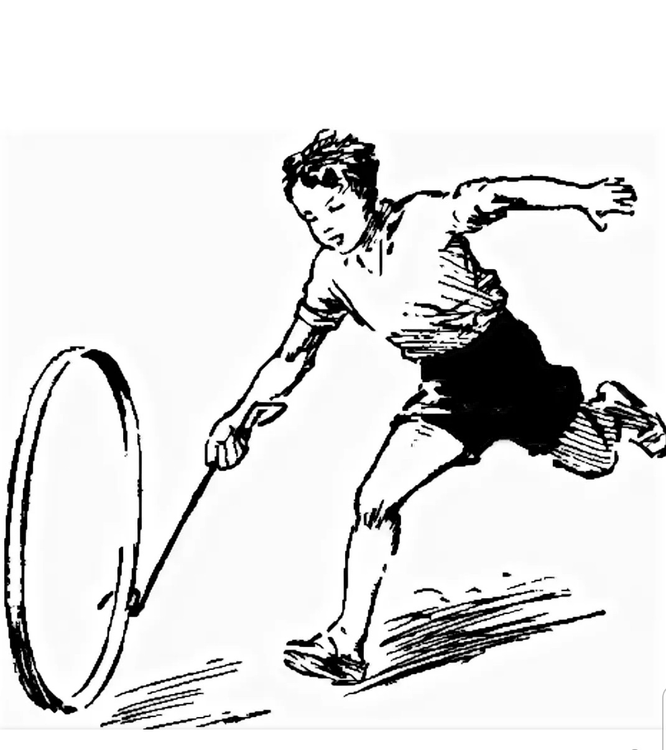
Гонок
Каждой команде выдается по обручу. Его ставят на ребро и катят, а направляют палочкой. Нужно его докатить до финиша. Оценивается быстрота и ловкость.

Slide 25
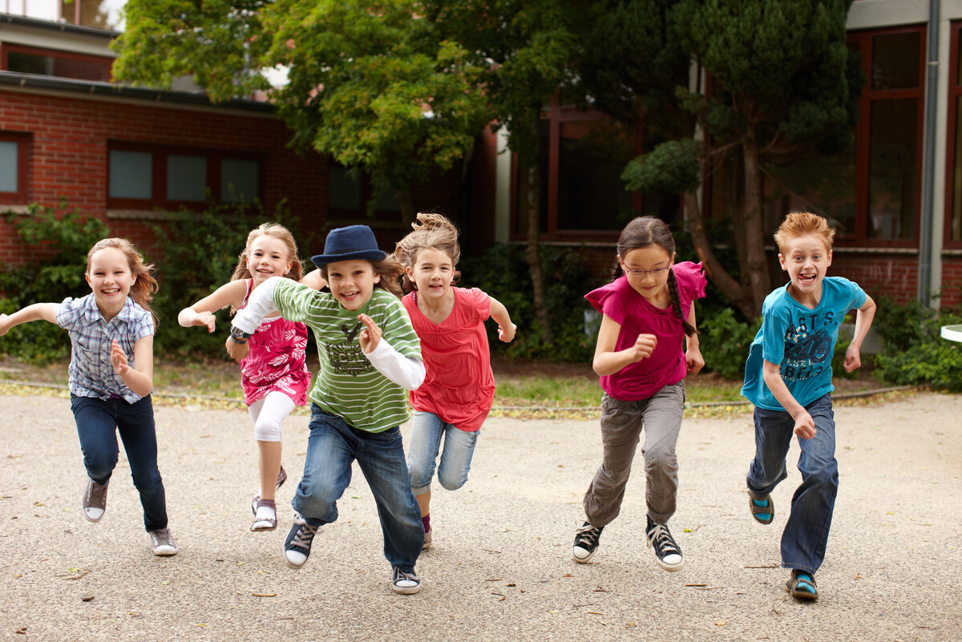
2. Салки
Выбирается водящий. Ему нужно догнать одного из играющих и осалить. Кого осалили становится водящим.

Slide 26
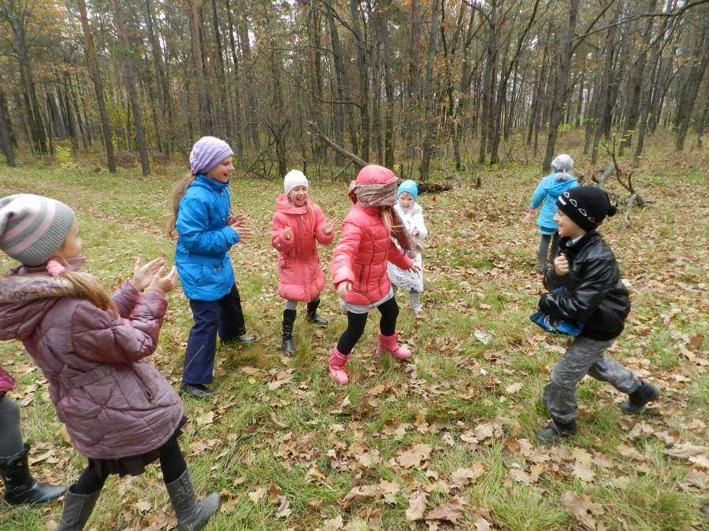
3. Жмурки с колокольчиком
Игроки встают в круг, держа друг друга за руки и ограничивая тем самым игровое пространство. Выбирается пара – водящий и убегающий. Именно они и будут действующими лицами этой игры. Убегающий игрок должен постоянно звонить колокольчиком, а водящий – по звуку догнать его и поймать. Потом выбирается следующая пара игроков, и игра начинается заново.

Slide 27
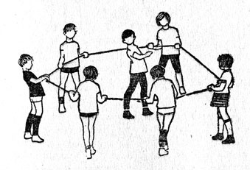
4. Веревочка
Берут длинную веревку, концы ее связывают. Участники игры встают в круг и берут веревку в руки. В середине стоит водящий. Он ходит по кругу и старается коснуться рук одного из играющих. Но дети внимательны, они опускают веревку и быстро прячут руки. Как только водящий отходит, они сразу же берут веревку. Кого водящий ударит по руке, тот идет водить. Веревочка не должна падать на землю.

Slide 28
Игры на Иван Купала
Бояре
Водяной
Золотые ворота
Хвосты

Slide 29
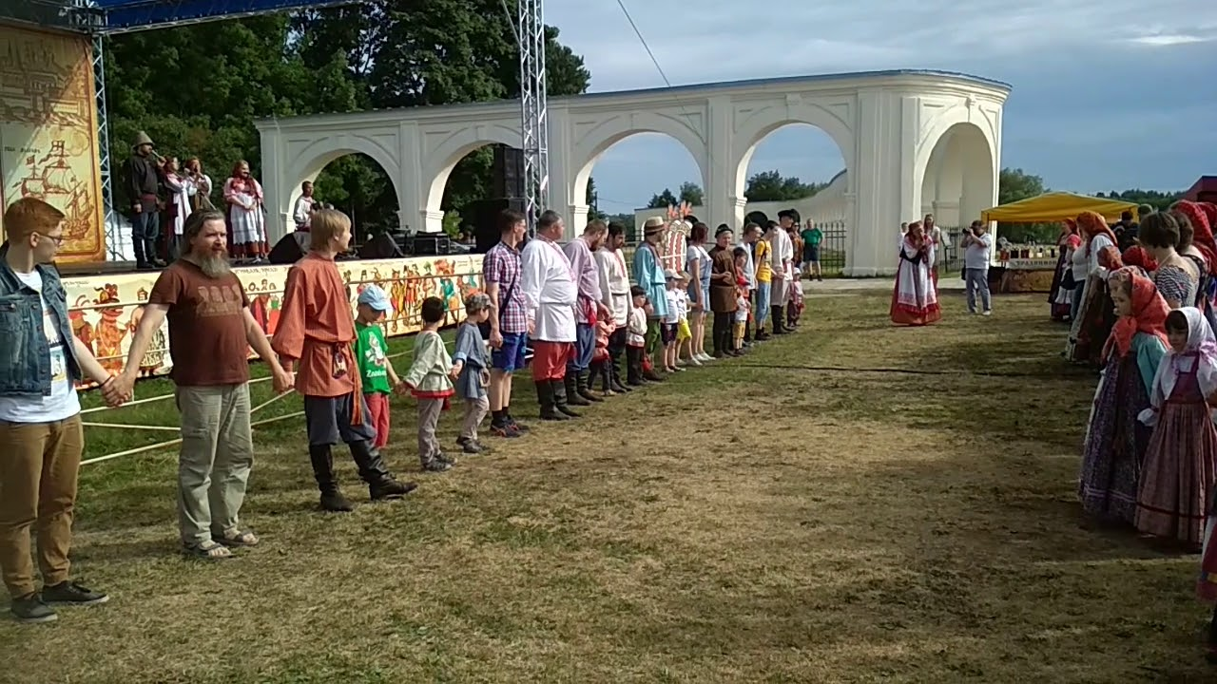
Бояре
Команды отходят друг от друга на 10-15 метров. Ребята выстраиваются в линию и берутся за руки. Затем наступает подвижная часть игры, которая сопровождается стихами. Нужно определить, какая из команд будет первой, она и начнет игру такими словами:
– Бояре, а мы к вам пришли! (делают несколько шагов в сторону команды напротив)
Дорогие, а мы к вам пришли! (шагают обратно)
Вторая команда произносит ответные стихи, совершая те же самые передвижения вперед-назад:
– Бояре, а зачем пришли? Дорогие, а зачем пришли?
Затем общение в стихах продолжается:
– Бояре, нам невеста нужна! Дорогие, нам невеста нужна!
– Бояре, а какая вам нужна! Дорогие, а какая вам нужна?
– Бояре, нам вот эта мила! Дорогие, нам вот эта мила!
Здесь называют имя «приглянувшегося» чужого игрока, а он после этого отворачивается от гостей и встает спиной.
– Бояре, у нее зубки болят. Дорогие, у нее зубки болят!
– Бояре, а мы пряничка дадим. Дорогие, а мы пряничка дадим!
– Бояре, она прянички не ест. Дорогие, она прянички не ест!
– Бояре, а мы плеточкой ее. Дорогие, а мы плеточкой ее!
– Бояре, она плеточки боится. Дорогие, она плеточки боится!
– Бояре, отворяйте ворота. Отдавайте нам невесту навсегда!
После заключительных слов названный игрок пытается разомкнуть крепкую цепь «бояр» – разбегается и устремляется вперед на участников первой команды. Если они разжали руки, и «цепочка» оборвалась, то ребенок идет обратно в свой строй, увлекая с собой одного из оппонентов.
А если цепь оказалось прочной, и ее не разбили, то начинающие игру забирают «невесту» себе. Следующий ход за проигравшим лагерем. Победа достается группе, у которой в финале будет численный перевес.

Slide 30
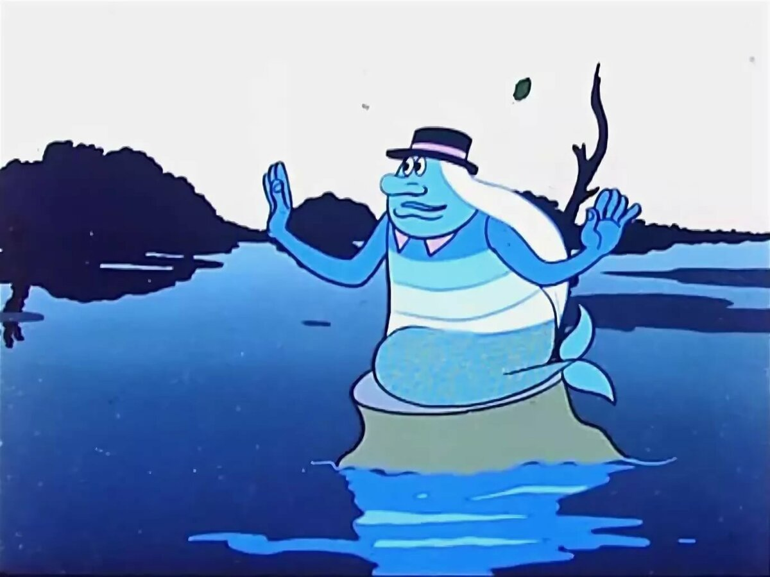
2. Водяной
Водяной (водящий) сидит в кругу с закрытыми глазами. Играющие водят вокруг него хоровод со словами:
Дедушка водяной,
Что сидишь ты под водой?
Выгляни на чуточку,
На одну минуточку.
Раз, два, три – водяной не спи!
Хоровод останавливается, "водяной" встает и, не открывая глаз, подходит к одному из играющих. Задача водяного - определить, кто перед ним. Если водяной угадал, он меняется ролью и теперь тот, чьё имя было названо, становится водящим. "Водяной" может трогать стоящего перед ним игрока, но глаза открывать нельзя. Для большей сложности "водяной" при последних словах песни раскручивается навстречу движения хоровода.

Slide 31
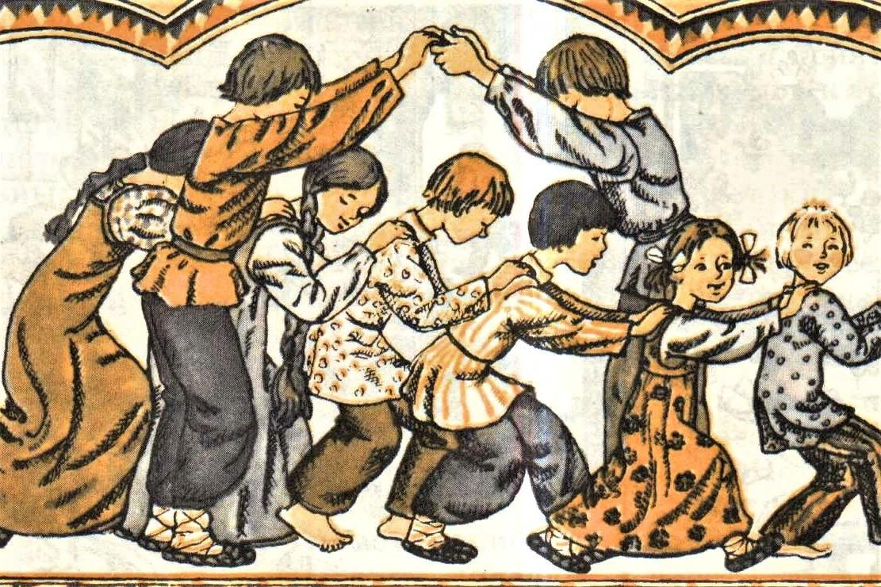
3. Золотые ворота
Выбираются двое игроков, которые встают друг напротив друга, берутся за руки и поднимают
их вверх, образуя «ворота». Остальные игроки берутся за руки, встают в хоровод и проходят
под воротами. Игроки – ворота напевают:
Золотые ворота,
Проходите, господа.
Первый раз прощается,
Второй раз запрещается,
А на третий раз не пропустим вас!
Пойманные встают вместе с «воротами». Игра заканчивается, когда всех игроков поймают.

Slide 32
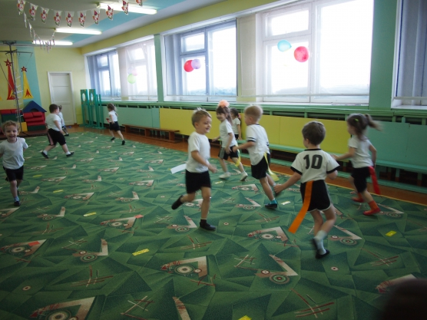
4. Хвосты
Дети стоят по кругу. У каждого есть цветная лента (верёвочка, «косичка»), которую можно заложить за пояс или за ворот. В центре круга стоит «ловишка». По сигналу «Беги!», дети разбегаются по площадке. Ловишка бегает за играющими стремясь вытянуть ленточку. По сигналу «Раз-два-три, в круг скорей беги!» играющие строятся в круг. Подсчитывается количество взятых лент. Выбирается новый ловишка, игра повторяется. Правила игры: - ленту не следует придерживать руками,

